Slide 1
Het gebed
Gods wil geschiede

Slide 2

Opening
Zingen
Ps. 86:6
Bidden
Bijbellezen
Handelingen 9:1-9

Slide 3

Bijbelstudie
Behandel de vragen bij de Bijbelstudie op blz. 71

Slide 4
Doelen
Ik weet wat de bede ‘Uw wil geschiede’ inhoudt.
Ik besef dat we vanuit onszelf nooit de wil van God zullen doen. Maar ook dat de Heere de macht van de zonde en de kracht van de duivel verbreekt en ons hart ombuigt tot alles wat Hij wil.
Ik kan onderscheid maken tussen dat wat in mijn leven wél en níet naar Gods wil is.

Slide 5
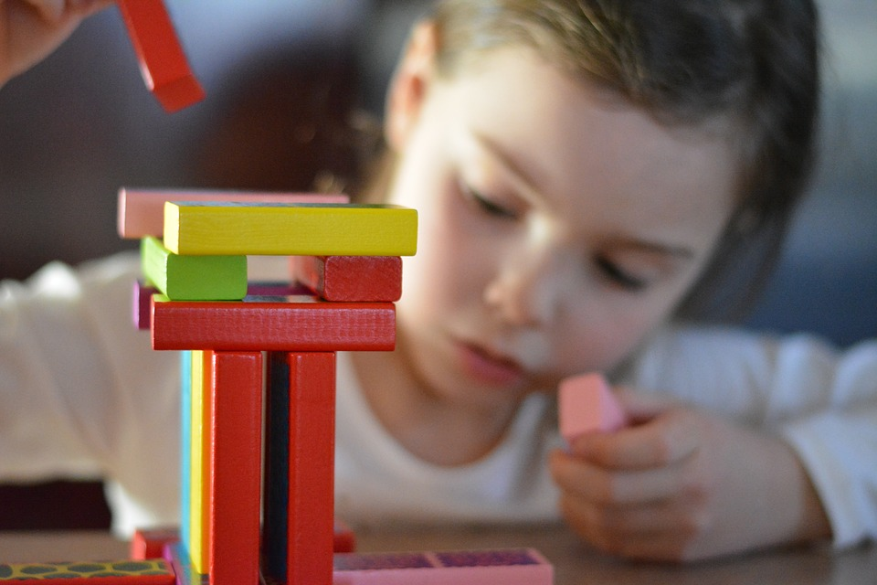
Binnenkomer

Slide 6
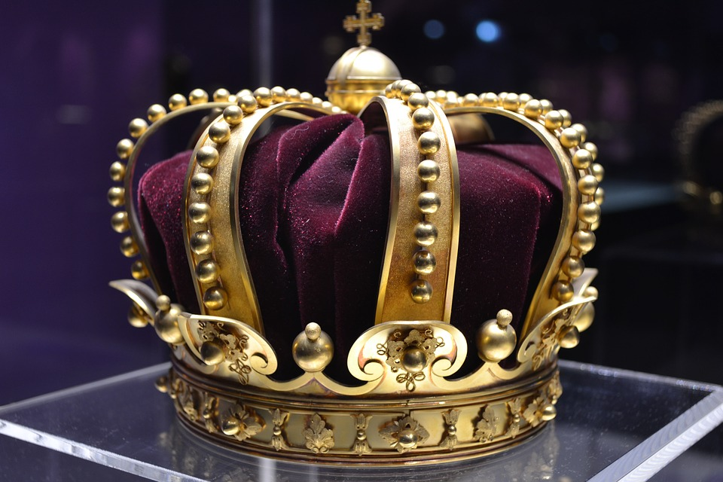
Uw wil geschiede
Lees het stukje op blz. 72
Waar bidden we om als we bidden: Uw wil geschiede?
Begrip

Slide 7
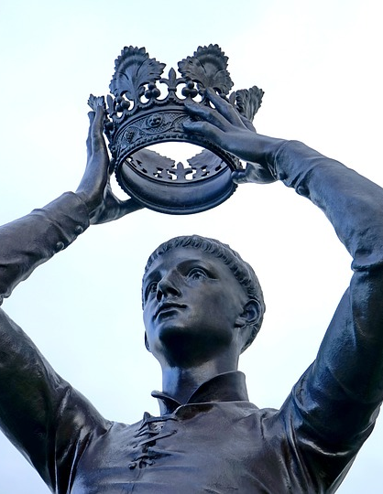
Hoe het was en geworden is
Lees het stukje op blz. 72
Wie is er koning in ons leven, na de zondeval?
Begrip

Slide 8
De wil omgebogen
Begrip
Lees het stukje op blz. 72
Waarom hebben wij wedergeboorte nodig?

Slide 9
Verborgen en geopenbaarde wil
Lees het stukje op blz. 72
Wat is Gods verborgen wil?
Wat is Gods geopenbaarde wil?
Begrip

Slide 10
Gelijk in de hemel, alzo ook op de aarde
Lees het stukje op blz. 73
Hoe gebeurt Gods wil in de hemel?
Begrip: De Waarheid

Slide 11
Verwerkingsvragen
Bespreek de verwerkingsvragen op blz. 74.

Slide 12
Samenvatting
Door de zondeval willen wij van nature Gods wil niet volgen.
Dat verandert opnieuw als een mens van dood levend gemaakt wordt.
We maken onderscheid tussen Gods verborgen en Gods geopenbaarde wil.
In de hemel dienen de engelen God volmaakt en vanuit liefde.
Maar ook Gods kinderen in de hemel dienen en prijzen God geheel naar Zijn wil.

Slide 13

Huiswerk volgende keer

Slide 14
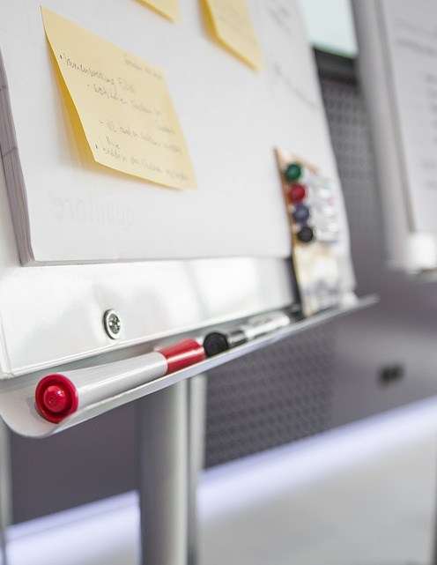
Post-it
Schrijf op de post-it wat jij graag zou willen.
Plak deze post-it op de linkerkant van het bord
Schrijf op de post-it wat God van jou wil.
Plak deze post-it op de rechterkant van het bord
Verwerking
Notes:
Geef iedere catechisant twee Post-it-blaadjes. Laat hen op het eerste blaadje opschrijven/tekenen wat zij graag zouden willen. Laat ze dit links op het bord opplakken.
Laat hen nu op het tweede blaadje opschrijven/tekenen wat God van hen wil.
Laat ze dit rechts op het bord opplakken.
Vraag twee catechisanten naar voren.
Laat de één een post-it voorlezen van de linkerkant,
laat de ander een post-it voorlezen van de rechterkant.
Doe dit maximaal vijf keer, vraag de catechisanten wat op valt.

Slide 15
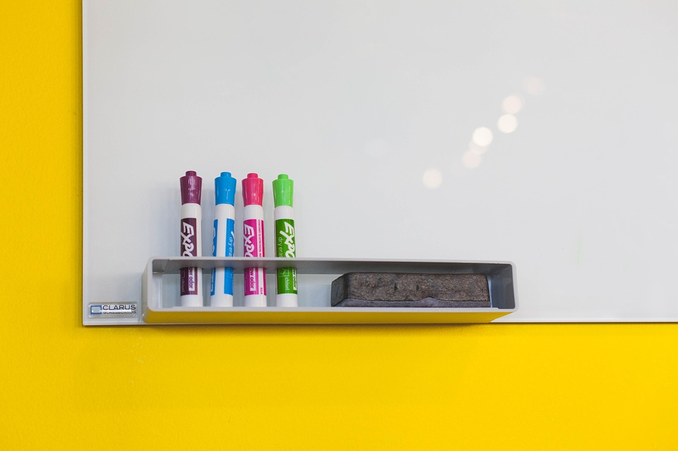
Stille borddiscussie
Schrijf op het bord iets wat met het ‘Gods wil’ te maken heeft
Verwerking
Notes:
Schrijf op het bord de woorden ‘Gods wil’. Vraag de catechisanten waar zij aan denken bij deze woorden. Leg twee stiften neer. De catechisanten mogen zonder beurt naar voren lopen en iets wat met dit onderwerp te maken heeft op het bord opschrijven. Als een andere catechisant hierop wil reageren kan dat door een pijltje te trekken en de reactie eronder te schrijven.

